Slide 1
Žilinská univerzita v Žiline
Doplňujúce pedagogické štúdium
PREVEROVANIE VEDOMOSTÍ ŽIAKOV POMOCOU DIDAKTICKÝCH TESTOV V PREDMETE INFORMATIKA
Ing. ANTON PISKO
2016

Slide 2
Obsah
1. Riešený problém
2. Teória, východiská
3. Súčasný stav - informatika
4. Didaktický test
5. Dotazník
6. Uplatnenie
7. Prax a nástroje

Slide 3
1. Riešený problém
PEDAGOGICKÁ KONTROLA A HODNOTENIE VÝKONOV ŽIAKOV
Kontrola vzdelávacieho procesu je zisťovanie a posudzovanie jeho výsledkov.
Zisťovanie výsledkov realizujeme pomocou preverovania, skúšania.
Posúdenie výsledkov vzdelávacieho procesu:
- jeho účelom je meranie výkonu žiaka - zisťovanie stupňa dosiahnutia cieľov
vzdelávacieho procesu.
- posúdenie výsledkov nazývame hodnotením
Dôležité ! Objektivita a subjektivita v hodnotení žiaka

Slide 4
2. Teória, východiská
DIDAKTICKÉ TESTY
História - staroveká Čína (Konfucius), výber úradníkov
Európa, USA - 19. storočie - vznik vzdelávacích štandardov
- overovanie úrovne vzdelania
USA - 1920 - test štúdijných predpokladov ( Scholastic Aptitude Test )
Francúzsko - Alfreda Binet vytvoril prvé testy inteligencie
Československo - 50 roky, 60-80 roky, po r. 1989, súčasnosť, NÚCEM

Slide 5
3. Súčasný stav -informatika
Hodnotenie má veľký význam nielen pre učiteľa, ale aj pre žiaka.
Pre učiteľa je spätnou väzbou o jeho práci, umožňuje mu posúdiť
pripravenosť žiaka pre ďalšie učenie sa.
Pre žiaka je hodnotenie spätnou väzbou o jeho výkone a prospechu, motivuje
ho k dosiahnutiu lepších výsledkov.
Výsledky testov môžu mať zásadný vplyv na další život testovaných !
Nástroje preverovania – didaktický test: štandardizovaný (nedostatok !)
neštandardizovaný ( tvorca = učiteľ )
špecifikum: elektronický (informatika)

Slide 6
4. Didaktický test
„Didaktický test je prostriedok systematického zisťovania (merania) výsledkov vyučovacieho procesu“ (Bajtoš, 2007, s 255)
Vlastný návrh a overenie didaktického testu
Etapy - 1. plánovanie
2. konštrukcia
3. overovanie testu
Dôveryhodnosť výsledkov testovania = reliabilita a validita testu.
Reliabilita = čo najmenšia závislosť výsledkov testu na náhodných javoch
O tom, či test meria skutočne to, čo má, vypovedá validita testu (pokrytie oblasti
učiva)
Dobrý didaktický test je validný – meria to, čo má, je reliabilný – jeho výsledky sú
spoľahlivé a presné, je praktický

Slide 7
Taxonómie vzdelávacích cieľov
B. S. Bloom
Pôvodná revidovaná
1. znalosť (vedomosť) 1. zapamätanie
2. porozumenie 2. porozumenie
3. aplikácia 3. aplikácia
4. analýza 4. analýza
5. syntéza 5. hodnotenie
6. hodnotiace posúdenie 6. tvorivosť
B. Niemierko
zapamätanie
porozumenie
aplikácia informácií (poznatkov) v typických situáciách –špecifický transfer
4. aplikácia v problémových situáciách – nešpecifický transfer.

Slide 8
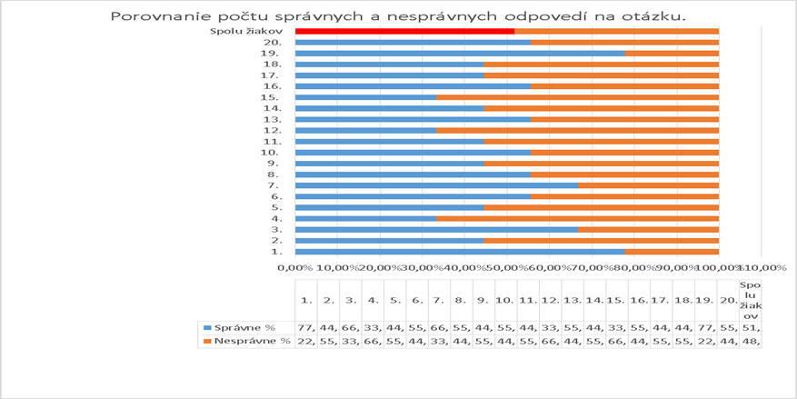
Výsledky, štatistika, význam, uplatnenie

Slide 9
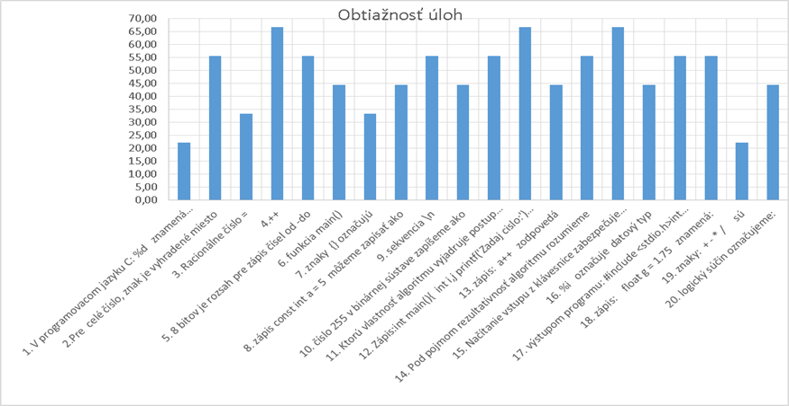

Slide 10
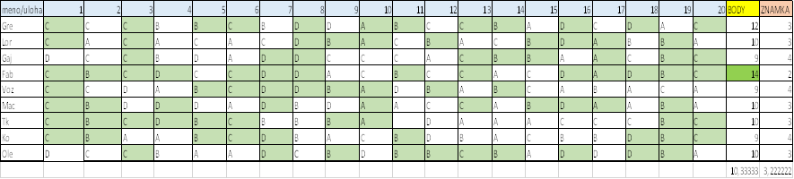
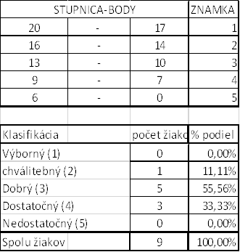
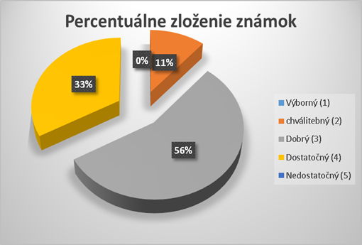
Hodnotenie skupiny na základe získaných bodov a prevod na známku:

Slide 11
5. Dotazník
Ciele:
názory na vyučovanie predmetu informatika
ako žiaci vnímajú skúšanie
záujmové témy učiva
analýza výsledkov
pozitíva, negatíva
čo zmeniť, ako zmeniť, revidovať

Slide 12
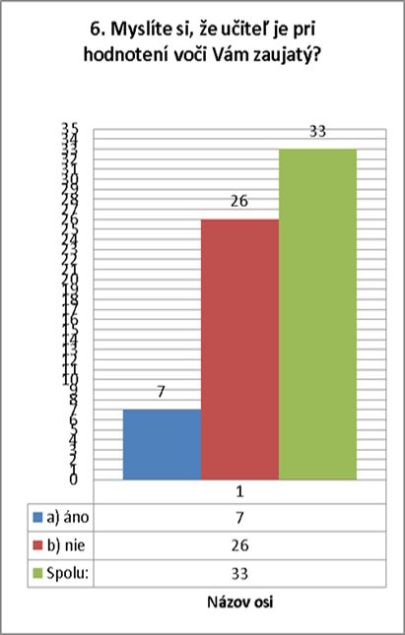
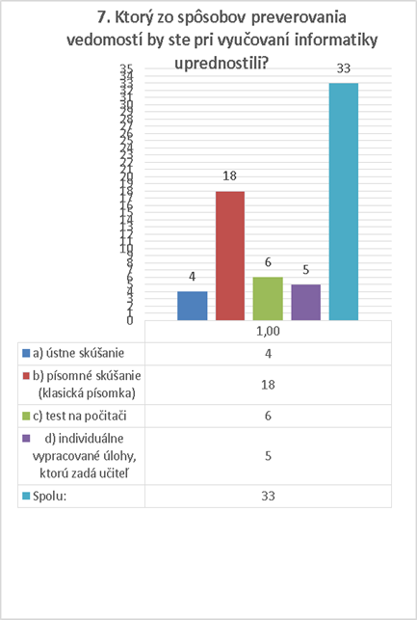
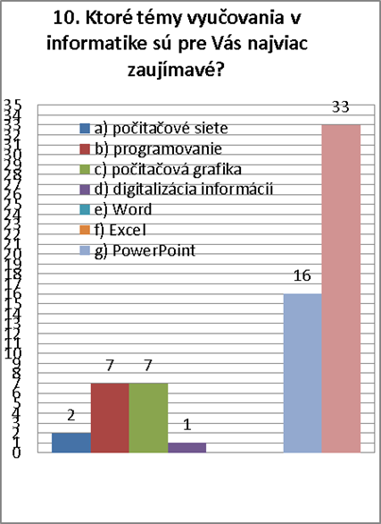
Prekvapivé zistenia:

Slide 13
6. Uplatnenie
UČITEĽMI VYUŽÍVANÉ DIDAKTICKÉ MATERIÁLY
ascAgenda
Hot Potatoes
Kartičky
Vlastné materiály
Zváženie: odborník na didaktiku (celoplošná uplatniteľnosť)
učiteľ predmetu ( v triede, v ročníku, v škole)

Slide 14
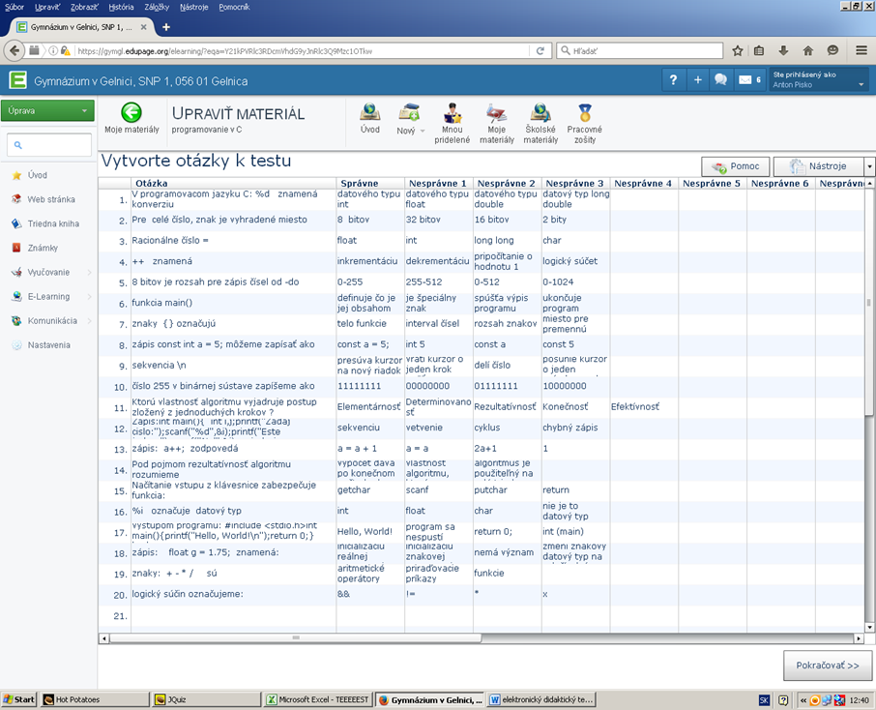
7. Prax a nástroje
ascAgenda

Slide 15
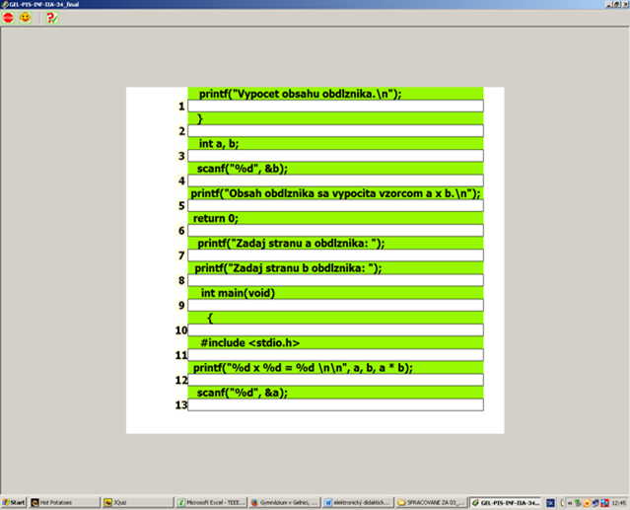
Príklad funkčného zdrojového kódu – previazanie na kompilátor
Kartičky

Slide 16
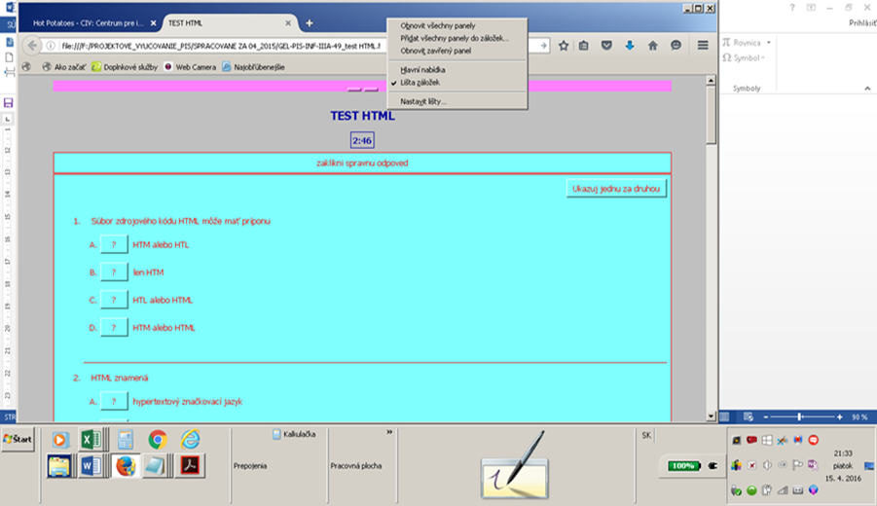
Hot Potatoes

Slide 17
Záver.
Naplnenie cieľov práce
Zhodnotenie, prínos, využitie v školskej praxi
Ponúkané riešenia
Otvorené otázky
Dôsledne analyzovať procesy kontroly vyučovacieho procesu a určiť stratégie smerovania a východiská v náväznosti na celý proces vzdelávania.
Tvorba didaktických materiálov vyžaduje vysokú odbornosť a jasnú koncepciu.
Nedostatok moderných štandardizovaných didaktických testov

Slide 18
Ďakujem za pozornosť.
Anton Pisko
antonpisko@stonline.sk

Slide 19
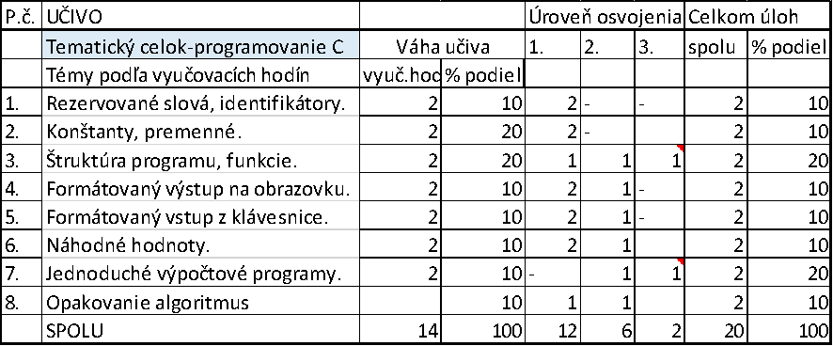

Slide 20
obsah záverečnej práce
Analýza problematiky
Rozbor – teória
Súčasný stav - pedagogické skúsenosti
Návrhy na zlepšenie stavu
Prínos pre pedagogickú prax, pre vlastnú školu, pre vyučovací predmet, príklady.....

Slide 21
Voľba problému
zvolený problém je pre autora zaujímavý
Kontrola vyučovacieho procesu
má k nemu osobný vzťah –vyučovanie predmetu informatika
možnosti riešenia (organizačné, časové, skúsenosti, schopnosti)

Slide 22
ETAPY VYUČOVACIEHO PROCESU
1. Motivačná - vzbudiť záujem o poznávanú skutočnosť
vnútorná - vonkajšia
2. Expozičná - prvotný kontakt žiaka s učivom, sprostredkovanie nových informácií
úloha učiteľa !
3. Fixačná - upevňovanie a prehlbovanie učiva –
opakovanie vedomosti a zručnosti žiakov
4. Diagnostická - zistiť stav a úroveň vedomostí, zručností, návykov a postojov žiakov,
zisťujeme kvalitu vedomostí a zručností žiakov

Slide 23
Zákon spätnej informácie – žiak má byť čo najčastejšie informovaný o výsledkoch svojej činnosti a to nielen známkou. Správne využívanie spätnej väzby má aj motivačný význam.

